Slide 1
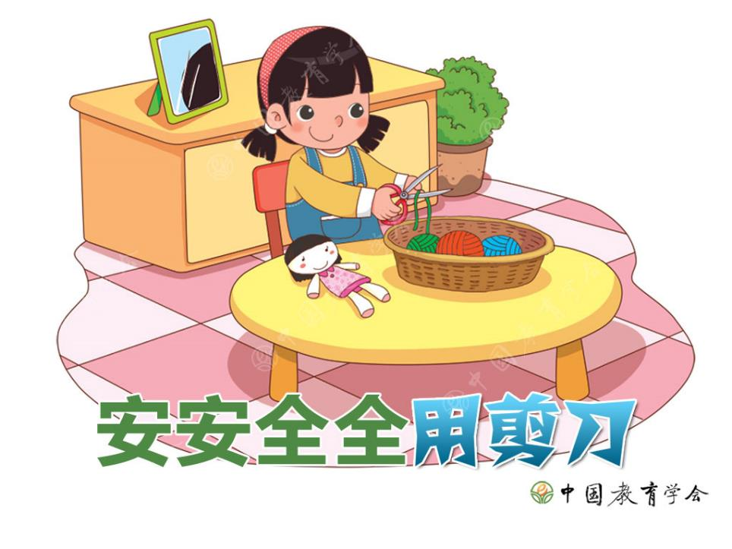
《幼儿安全》·安安全全用剪刀
《幼儿安全》·安安全全用剪刀

Slide 2


认识各种各样的剪刀，了解剪刀等尖锐物品可能存在的危险；
掌握剪刀正确的使用方法，养成良好的使用习惯。

Slide 3
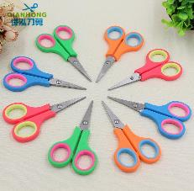
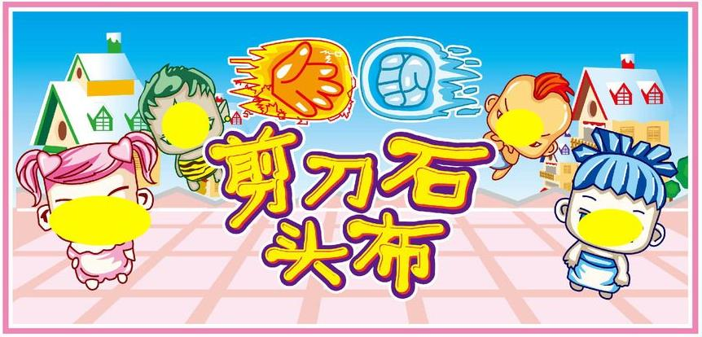
猜谜语
谜语：什么东西不怕布，只怕小石头。
（剪刀）

Slide 4
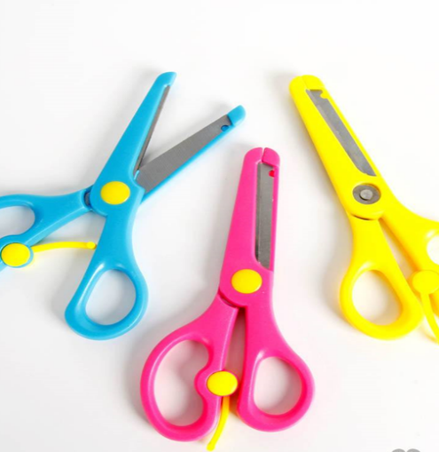
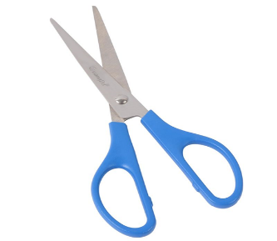
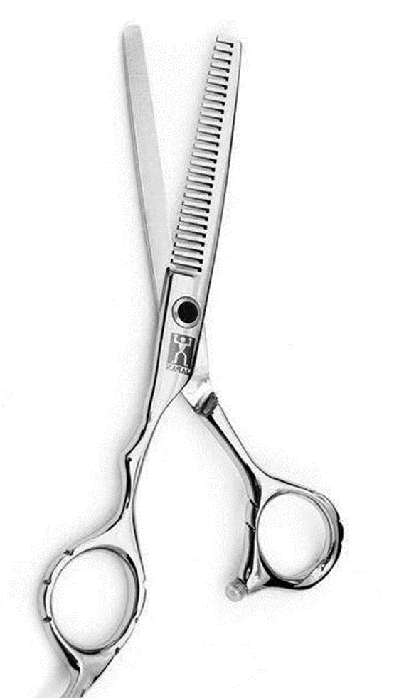
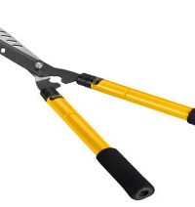
各种各样的剪刀

Slide 5
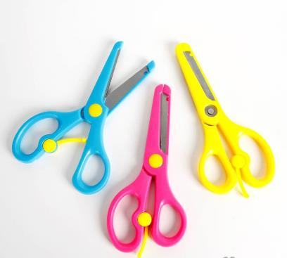
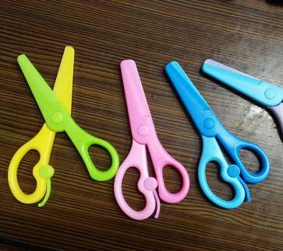
普通的剪刀可以用来剪纸、剪线头等；理发师的剪刀可以理发；裁缝的剪刀可以剪裁衣服；园丁的剪刀可以修剪花木……
小朋友用的剪刀是圆头的安全剪刀哦。

Slide 6

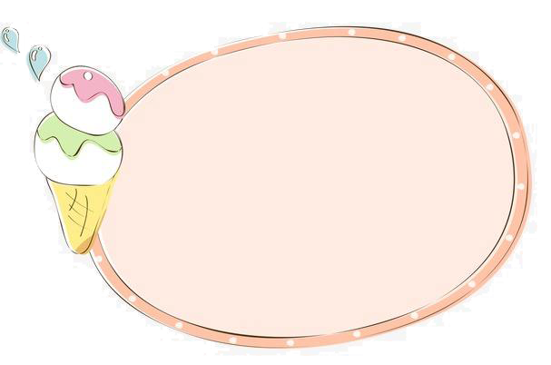
小朋友们都很喜欢剪纸，但大家都会正确地使用剪刀吗？

Slide 7


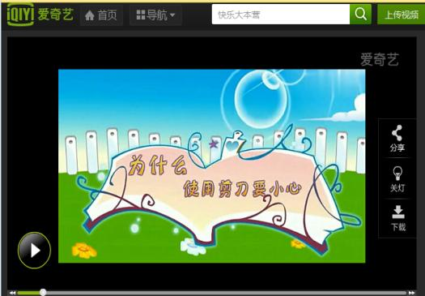

《儿童安全宝典-为什么使用剪刀要小心》
http://v.youku.com/v_show/id_XNDk4NjIyMjI4.html?spm=a2h0k.8191407.0.0&from=s1.8-1-1.2
注：视频需联网播放观看

Slide 8
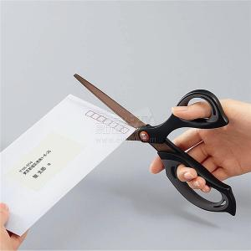
示范讲解
教师示范讲解如何正确握剪刀

Slide 9
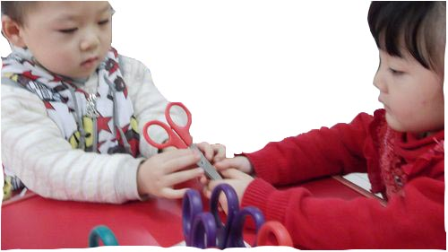
小朋友在传递剪刀时，要将剪刀柄对着他人，以免扎伤别人。

Slide 10
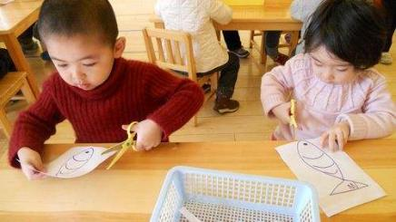
——用剪刀制作精美的剪纸
实践活动
大家一起来动手
活动准备：根据班级学生数量打印带图案的彩色纸张，准备相应数量的儿童安全剪刀。
活动过程：
1.老师先示范如何正确使用剪刀剪纸；
2.请小朋友将彩纸上的图案剪下来，老师现场观察，哪位小朋友剪刀用得好。
（通过观察幼儿剪纸，发现幼儿拿、用、放剪刀的方法是否正确，再请个别用法不对的小朋友，上来进行示范并点评矫正。）
3.收拾剪刀的时候，提醒小朋友应该将剪刀尖尖的一头朝下放进篮子。

Slide 11

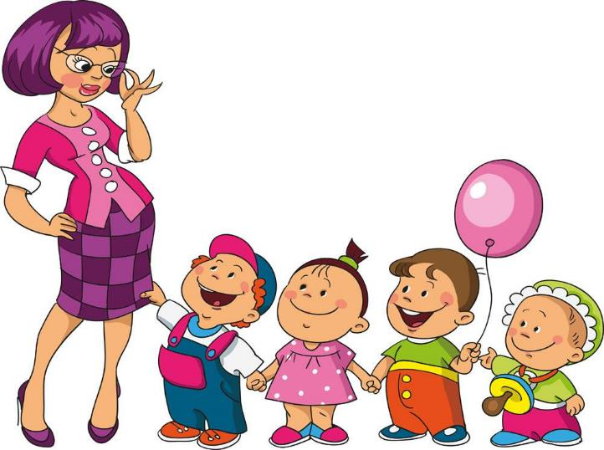
小朋友的剪纸都完成得很棒！！接下来，我们休息一下，来听一个关于安全用剪刀的小故事吧。

Slide 12
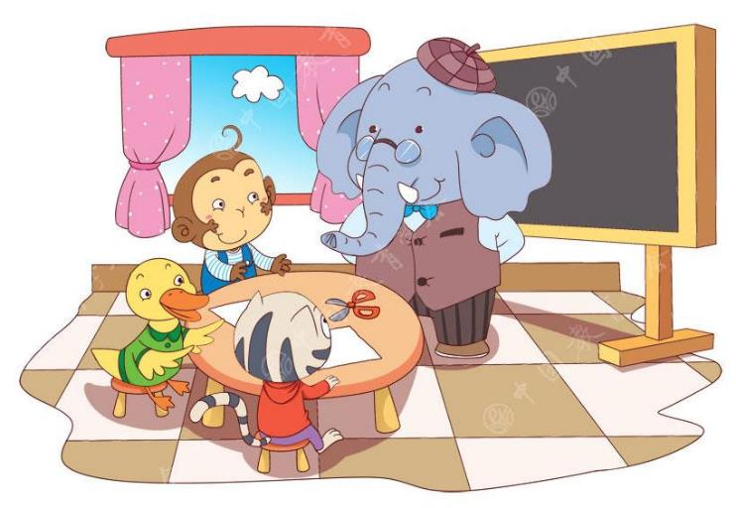
这一天，森林幼儿园里，大象老师正在为小朋友们上手工课。

Slide 13
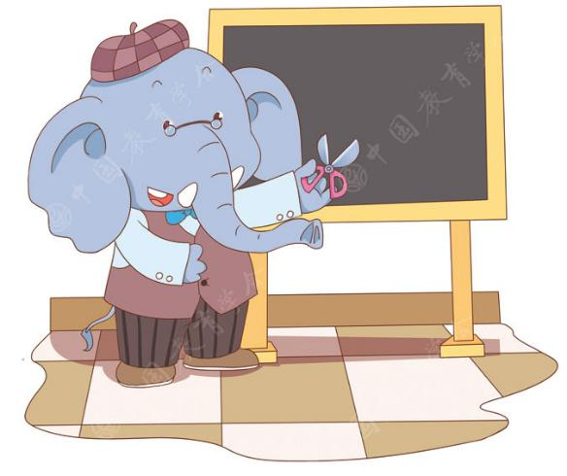
大象老师为小动物们准备了剪刀，把剪刀发给小朋友们后，告诉他们一定要小心使用剪刀。

Slide 14
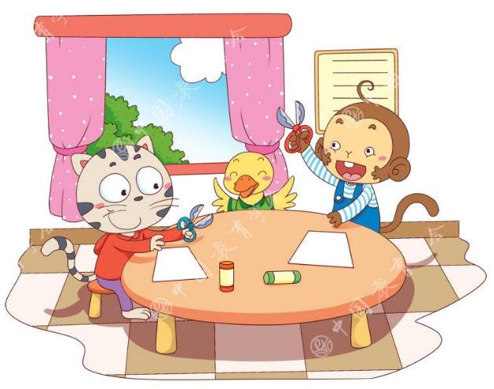
小黄鸭、皮皮猴和大眼猫开开心心、认认真真地制作剪纸。

Slide 15
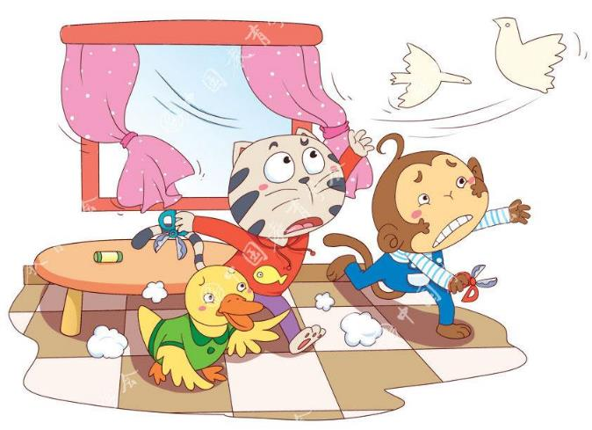
很快他们就完成了剪纸，但是却没有安静下来等老师评价。

Slide 16
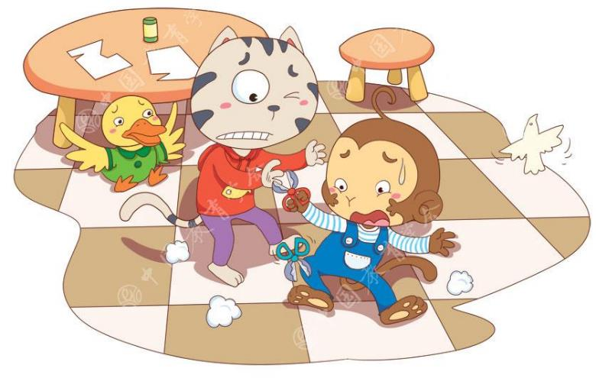
他们玩得实在是太开心，忘记了桌上的
剪刀是很危险的，不小心碰落了剪刀，皮皮猴和大眼猫都被剪刀扎伤了。

Slide 17
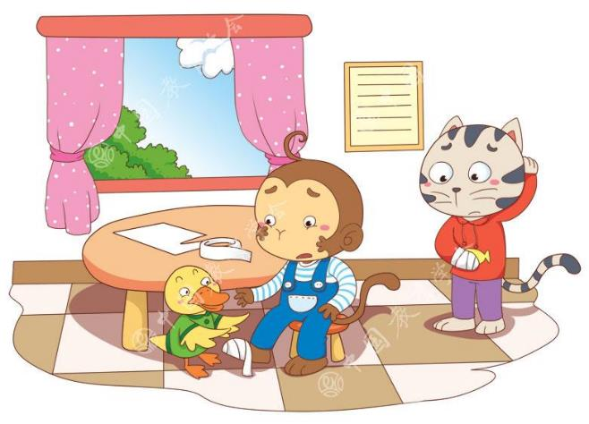
随后小黄鸭拿来了绷带为皮皮猴和大眼猫包扎了伤口。

Slide 18
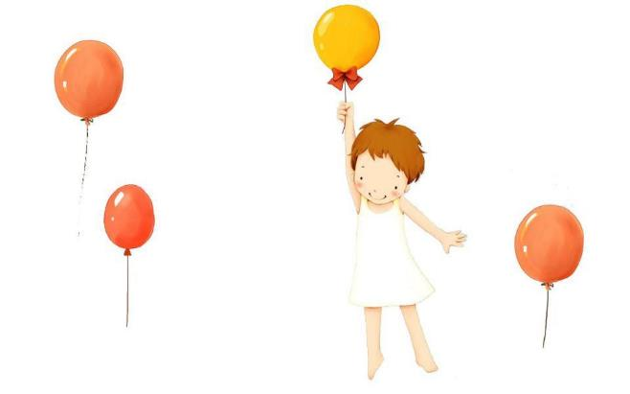
听完了小故事，我们来做一个安全你问我答的游戏吧。

Slide 19

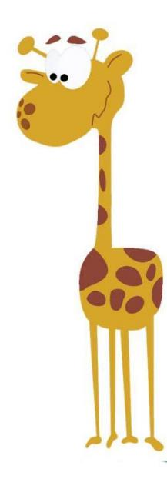
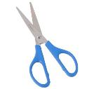
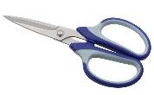
大象老师为什么说使用剪刀一定要小心?
剪刀有尖儿，很锋利。

Slide 20
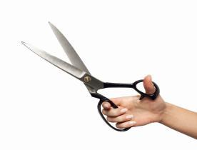
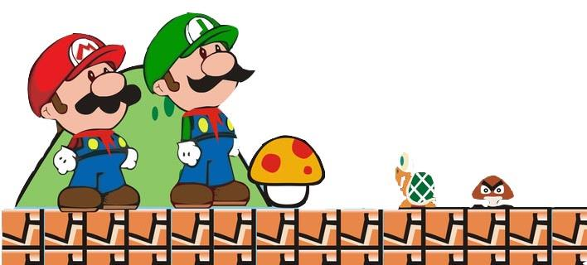
我们应该怎样拿剪刀呢？
小剪刀，手中拿，
大拇指住一间，
其余四指住一间，
对准纸，张开口，‘
咔嚓’一声剪开啦。

Slide 21
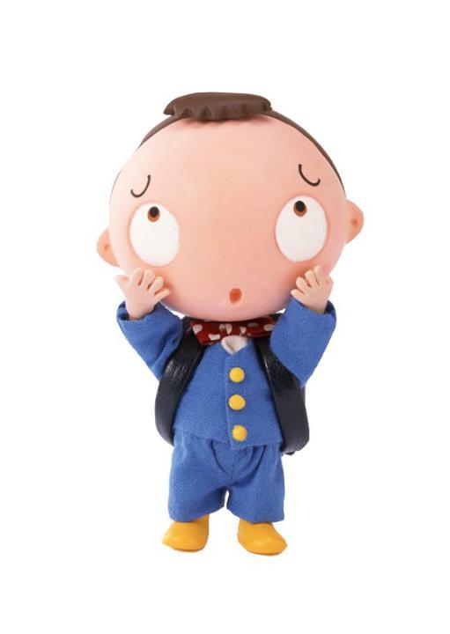

故事里，小动物们用完剪刀后，把剪刀放回工具箱了吗？
没有

Slide 22
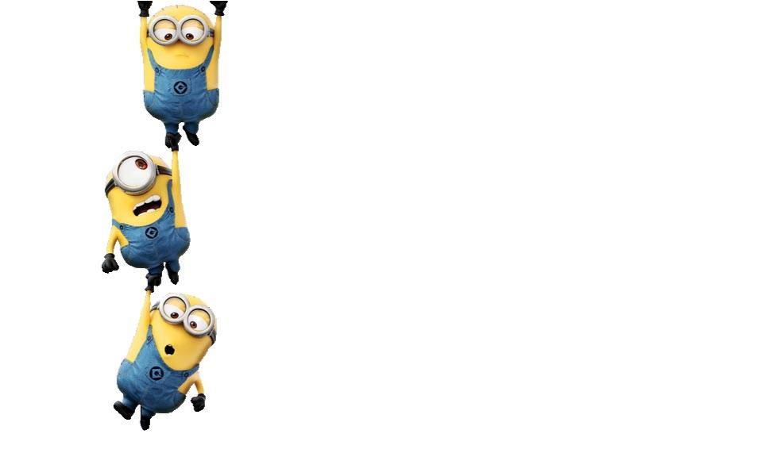
故事中的小动物们在玩闹的时候发生了什么呢？
碰落剪刀，大眼猫和皮皮猴被剪刀扎伤了。

Slide 23

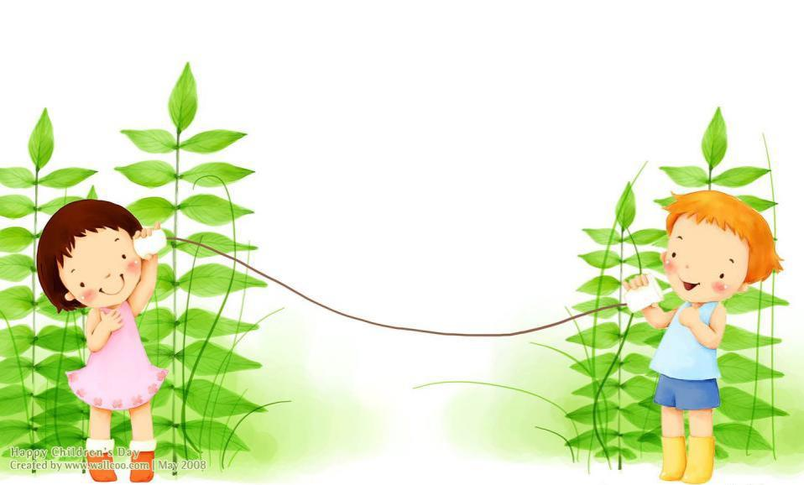
根据我们学到的内容来判断下图中的小朋友做的对不对。

Slide 24
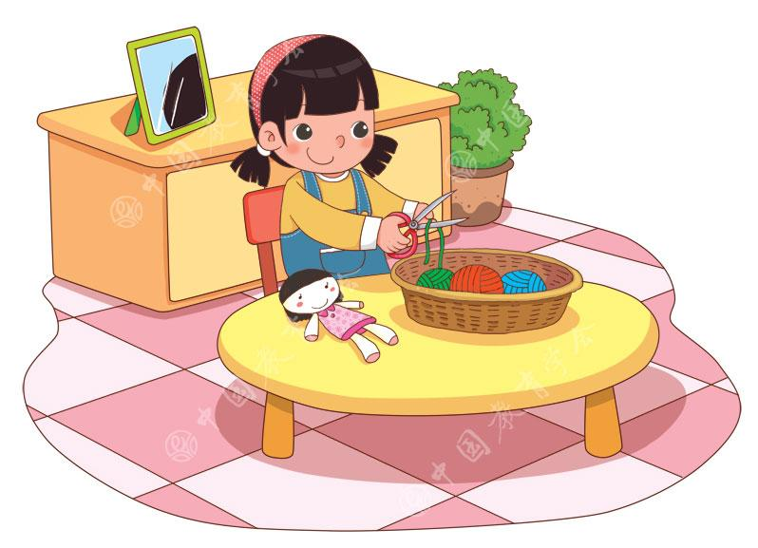
×
妮妮使用锋利尖头的剪刀。（ ）
○

Slide 25
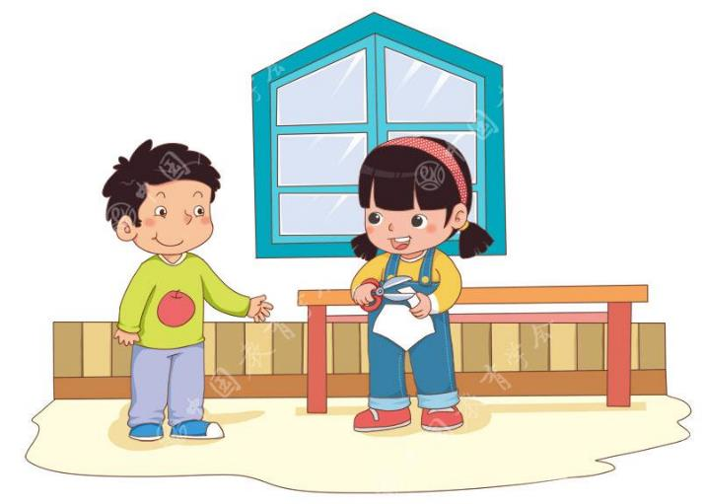
×
妮妮一边和小伙伴说笑，一边剪东西 。（ ）
○

Slide 26
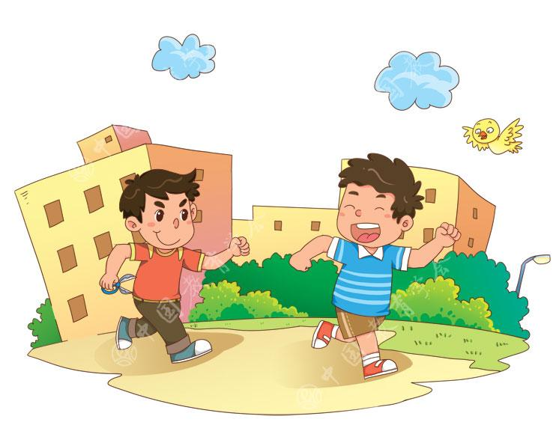
×
全全手里拿着剪刀四处奔跑。（ ）
○

Slide 27
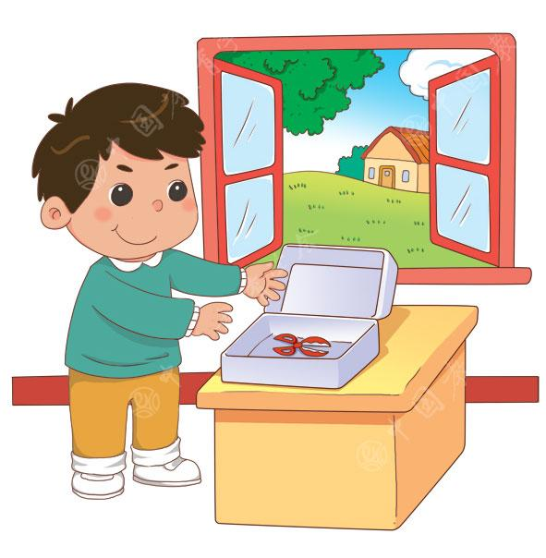
安安用完剪刀后把它放在安全的地方。（ ）
√
○

Slide 28
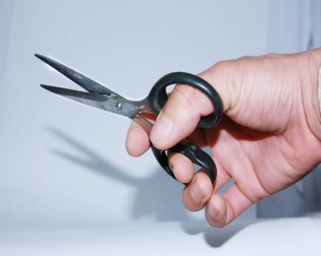
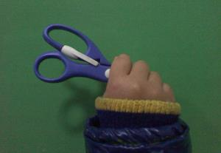
下面使用剪刀的姿势对不对
√
使用剪刀时（ ）
传递剪刀时握住锋利的刀口（ ）
√

Slide 29
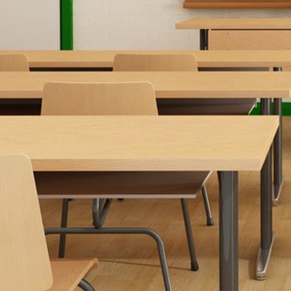
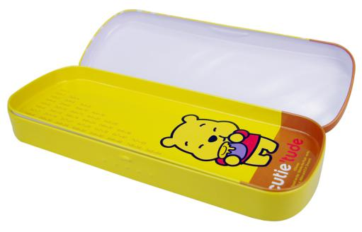
应该将剪刀放在哪里
×
√
课桌上（ ）
铅笔盒里（ ）

Slide 30

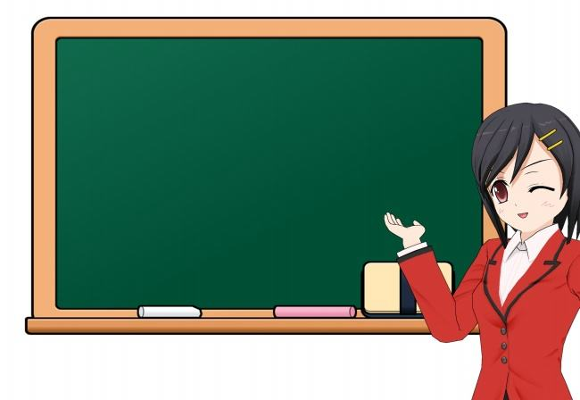
小朋友千万不要使用锋利尖头的剪刀，应该使用钝口圆头的儿童专用剪刀；
使用剪刀时，一定要集中精神，眼睛看着剪刀，不能一边说笑，一边剪东西；
手里拿着剪刀时，不要晃来晃去或四处奔跑，剪刀用完后，要放在安全的地方。

Slide 31


使用剪刀要小心，
伤到小手会很疼。
剪刀铅笔要收好，
用后洗手讲卫生。

Slide 32

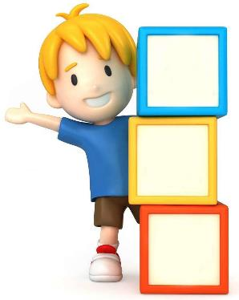
1.明明做手工时，找不到自己的儿童专用剪刀，就用妈妈做衣服的剪刀来剪纸。
A.对 B. 错
2.小刚把剪刀锋利的刀头对着自己的同学。
A.对 B. 错
3.手里拿着剪刀时不要乱晃和四处奔跑。
A.对 B. 错
4.手工课结束后，蕊蕊给剪刀盖上安全帽，并放在安全的地方。
A.对 B 错
5.手工课上，丽丽一边说笑一边剪纸。
A.对 B. 错
参考答案：
1.B 2.B 3.A 4.A 5.B

Slide 33
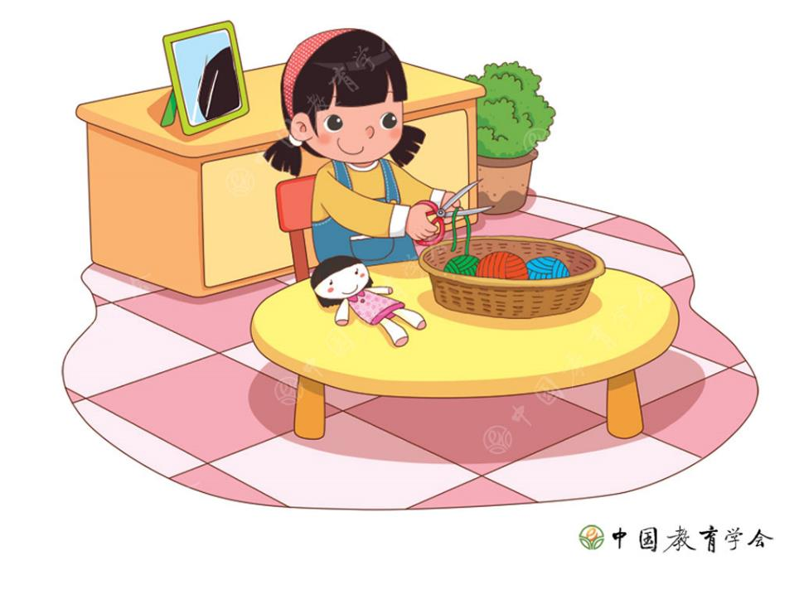
《幼儿安全》·安安全全用剪刀
谢 谢 观 看！

